Slide 1
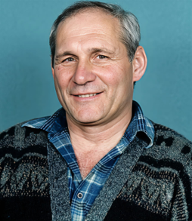
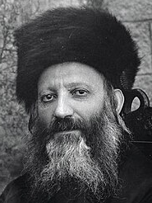
הרב חנן פורת ז"ל
הראי"ה קוק זצ"ל
ח' בכסלו תש"ד – ו' בתשרי תשע"ב
(1943-2011)
ט"ז באלול תרכ"ה – ג' באלול תרצ"ה
(1865-1935)
ערך: שמואל כ"ץ, רב בתי ספר בירושלים

Slide 2
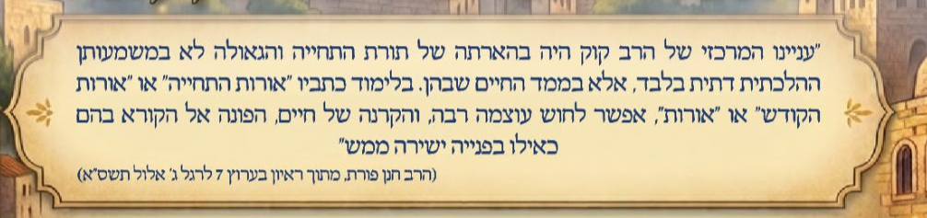

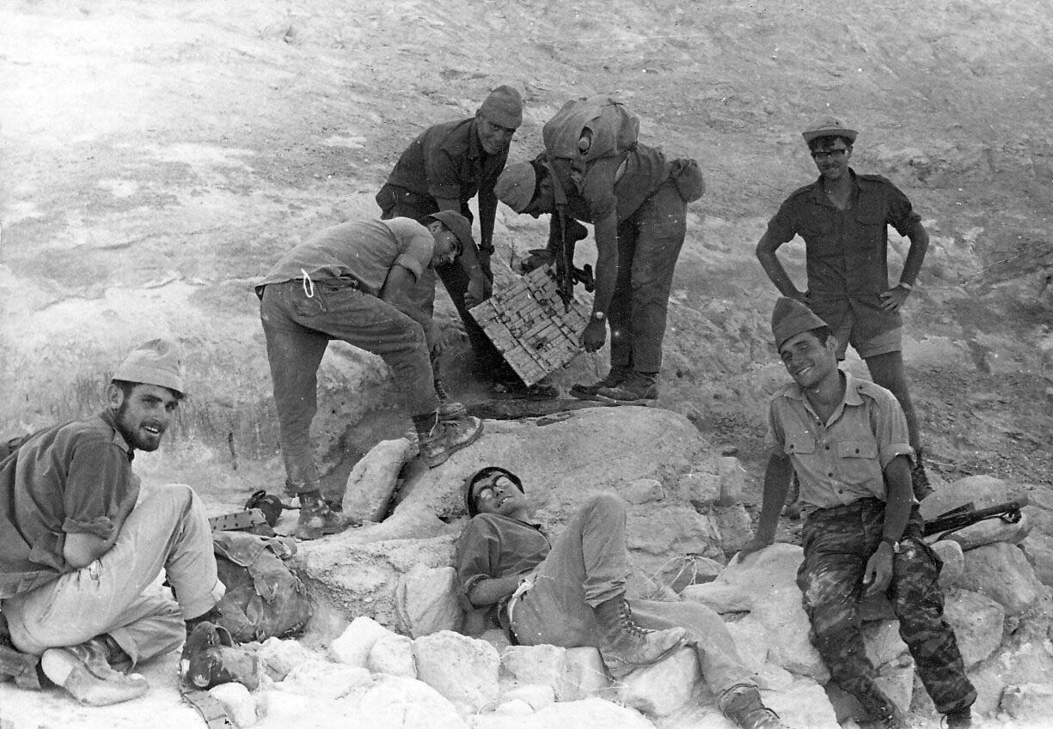
בישיבת 'מרכז הרב'
תשכ"ו-תשכ"ז, 1966-1967 – למד בישיבת 'מרכז הרב'. היה מתמיד עצום. נחשב לעילוי, רבים נבאו שהוא יהיה ראש ישיבה גדול. התהלך בפשטות ובענווה. היתה לו תשוקה מתמדת להתעלות בקודש. היה לו קשר עמוק עם ראש הישיבה, הרב צבי יהודה קוק. לבקשת הרב, לאחר תפילת שחרית העביר בבית המדרש, מעוטר בתפילין, שיעור בהלכה כעשר דקות, תוך הרחבה במקורות. הרב, שמאוד נהנה מכך, ישב אתו לאחר השיעור והעיר לו את הערותיו. העמיק בלימוד תורת הראי"ה קוק. משנתו ומשנת בנו, הרב צבי יהודה, עיצבו את השקפת עולמו, הן היו הבסיס לכל פעילותו הרבה בעתיד. כתב יומן. תכנן ללמוד בישיבה עוד 10 שנים. (מתוך: ש' כ"ץ, תולדות חייו ופועלו של חנן פורת ז"ל)
הרב צבי יהודה קוק
ראש הישיבה
בטיול עם חבריו לישיבה, ממנזר מר אליאס, מערת חריטון, המפל הלבן
מעינות עין גדי, תמוז תשכ"ז

Slide 3
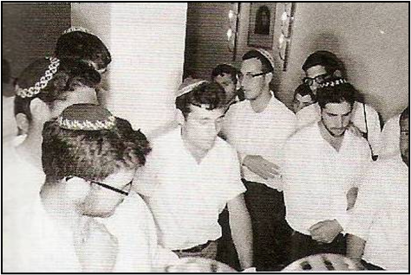
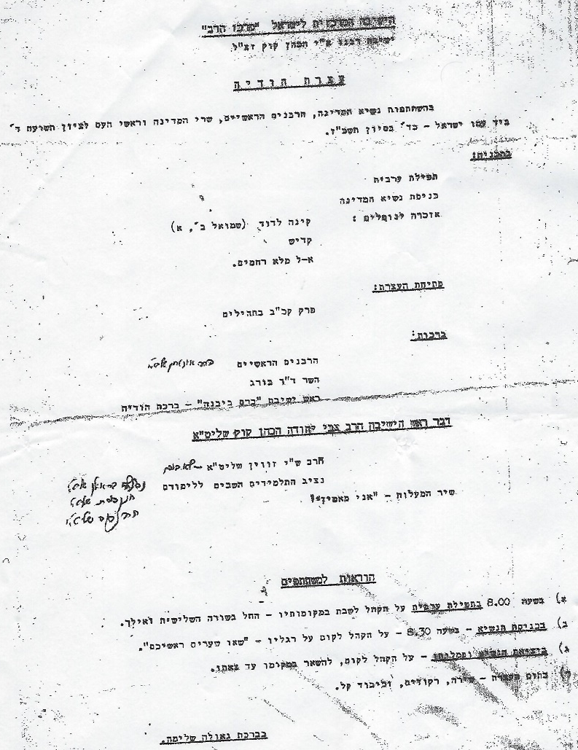
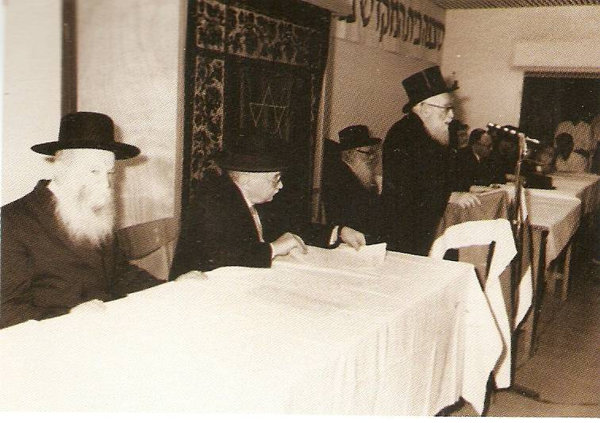
כ"ד בסיון תשכ"ז, 1967 – בישיבת 'מרכז הרב' התקיימה מסיבת הודיה על הניצחון הגדול במלחמת ששת הימים. נאם בה כנציג הלוחמים. סיפר מחוויותיו במלחמה וההתרגשות בכותל המערבי, והקריא את אשר כתב על הביקור הראשון של שרידי כפר עציון במקום (בט' בסיון). נשיא המדינה, זלמן שזר, שהתרגש מאוד מדבריו חיבק אותו ונשק על מצחו.
מימין: הרב הראשי הרב א"י אונטרמן (נואם),
נשיא המדינה ז' שזר, הרב צבי יהודה קוק
נואם (המרכז) במסיבת ההודיה
תכנית המסיבה, חנן פורת שליט"א בין נציגי הלוחמים

Slide 4
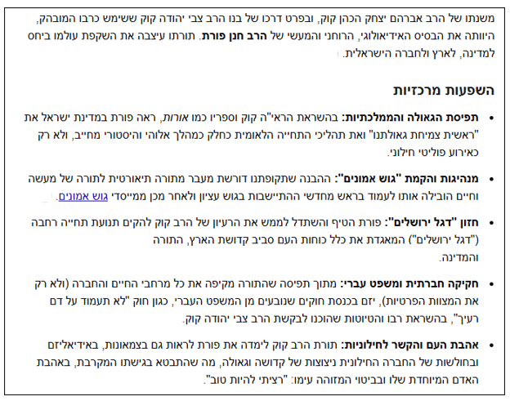

Slide 5
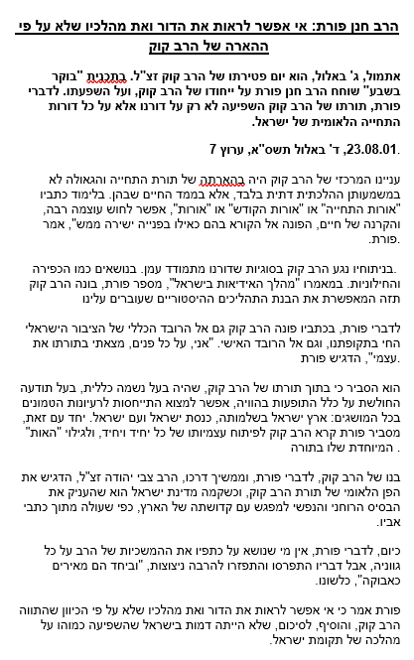
שלוש שנים לפטירתו של הרב חנן פורת
נחי אייל: "קשה שהוא לא נמצא איתנו היום בכל ההחלטות והצמתים הקשים".
בני טוקר, ו' בתשרי תשע"ה, 30.09.14, ערוץ 7
נחי אייל, יו"ר תנועת אורות ומי שעבד לצידו של הרב חנן פורת במשך שנים רבות אומר לערוץ 7 שלוש שנים לאחר פטירתו של חנן, כי תחושות הגעגוע הולכות ומתעצמות.
"זו תחושה קשה שהולכת וגדלה, קשה שחנן לא נמצא איתנו בהחלטות הקשות ובצמתים הקשים", הודה אייל.
לדבריו, המיוחד בחנן - שהוא היה איש תורה ומעשה יחד, "הצד התורני היה מדהים אך לצד זה גם הצד הפרקטי ומתוך כך הוא התווה את דרכה של הציונות הדתית וגוש אמונים ולאחר מכן ההתיישבות ביהודה ושומרון ועולם התורה. כחבר כנסת הוא נתן במקביל שיעורי תורה בכל הארץ זה משהו מדהים".
אייל מספר, כי חנן תמיד התייעץ עם רבנים, "הוא לא חשש לדבר עם רבנים אך קיבל החלטות לבד, הדמות שהוא הכי העריץ היתה דמותו של הרב קוק, הוא כל הזמן הלך לכתבי הרב קוק".
נחי אייל אומר שאצל חנן פורת לא היו מגזרים, "הוא היה רב וגם קיבוצניק, איש תורה ואיש מעשה, המתח הזה שבין החרד"לים לליטיים לא היא מורגש אצל חנן. הקודש והחול שימש אצלו ביחד, ראינו בעלוני שבת את דברי התורה לצד שירי החול. הוא דמות יוצאת דופן ומעוררת השראה. דמות מגדלור שיש לנו לאן לשאוף להגיע אליה".

Slide 6
הרב קובי יקיר, ראש בית המדרש 'תורת המדינה - בית אורות':
איזה קו הרב הוביל?
"הרב חנן זה לא עניין של קו. הוא למד בכרם ביבנה ואחר כך במרכז הרב. הוא היה כסולם מוצב ארצה וראשו מגיע השמיימה. איש אשכולות, נטוע בארץ ואיש בית המדרש, נאמן לשליחותו למרות שהיה בו געגוע גדול לבית המדרש. הוא היה גאון, עילוי. הוא היה חזק בבית המדרש ולמרות זאת הקול הפנימי קרא לו לעולם המעשה, להגשים את הגאולה.
"בספר "רציתי להיות טוב" הוא מספר על יום אחד בו היה עייף מאד מכל הפעילות והעיסוק בצורכי ציבור. בערב הוא מוצא עצמו מתקרב לפרוכת, משקיע בה את ראשו ונזכר בגעגועים בהמולת הלימוד בישיבה בה למד, ואז הוא התחיל לבכות מגעגוע. הוא מתאר את הקשר העמוק שלו לבית המדרש, יחד עם הקול הפנימי שדוחף אותו ללכת, להגשים ולהקים את ההתיישבות. הוא תמיד נשאר איש בית המדרש, יחד עם היותו איש מעשה דגול".
הרב יקיר מספר שאחד המושגים שהטביע הרב פורת היה עומק הפשט: "החידושים שלו היו מדויקים בפסוקים. הוא לימד תנ"ך ועומק הפשט היו מאד חשוב לו: לראות את הדברים של חז"ל עולים מתוך הכתוב. הוא תמיד היה מגיע להבנה מאירה המתיישבת על הלב. ממליץ לכולם לחפש שיעורים שלו במרשתת".
בתור בחור ישיבה כתב הרב פורת יומן. עוד בהיותו תלמיד ישיבה במרכז הרב, הוא מדבר על תנועה שהרב קוק רצה להקים ודיבר עליה הרבה – "דגל ירושלים". מטרתה לקחת את ציון שהיא ביטוי הגוף והגשמיות של עם ישראל, ולתת לה תוכן רוחני – נשמה של ירושלים. הרב חנן "נדלק" על האידיאולוגיה הזו של תחיית הקודש. הוא כותב ביומנו: "הרב קוק זצ"ל הגה בשעתו הקמת תנועה גדולה בשם "דגל ירושלים". כדאי לעיין במצעה ולהתחקות אחרי צעדי הבראשית שלה. אתה חש בלהט המתפרץ. שומע את הקריאה הגדולה לבניין בית לאלוקים בארץ הזו". הרב חנן טען שגם היום אנו זקוקים לתנועה כזו שתהיה תנועה מובילה".
הרב פורת ממשיך וכותב ביומנו: "לוואי ויבוא יום בו ייבחנו דבריי אלה באומץ, ביוזמה, בהלכה למעשה, ולא במשיכת כתפיים… עד אותו היום מוטב לי להיות השוטה המאמין".
אלו חלומות שלו בתור בחור ישיבה. אחר כך הוא אכן הגשים אותם, בבניין כפר עציון בגוש אמונים, ובהתיישבות ביש"ע. הרב חנן מאד אהב את מדינת ישראל והשקיע את כל אונו ומרצו לחבר אותה לקודש, כל מהלך חייו הוא בא מתוך גדלות התורה אל עולם המעשה והניע תהליכים גאוליים מתוך קריאה גדולה בשם ה'. הוא היה דורש מעולם התורה לפעול בצורה המעשית, בשלבי הגאולה הבאים: המשך קיבוץ גלויות והשבת המשפט. ולא רק זאת, זכורני אותו מלמד בבית המדרש בבית אורות, כי על כולנו מוטלת המשימה לבנות את המקדש.
מוריה אופיר, גילוי דעת, ג' תשרי תשפ"ב

Slide 7
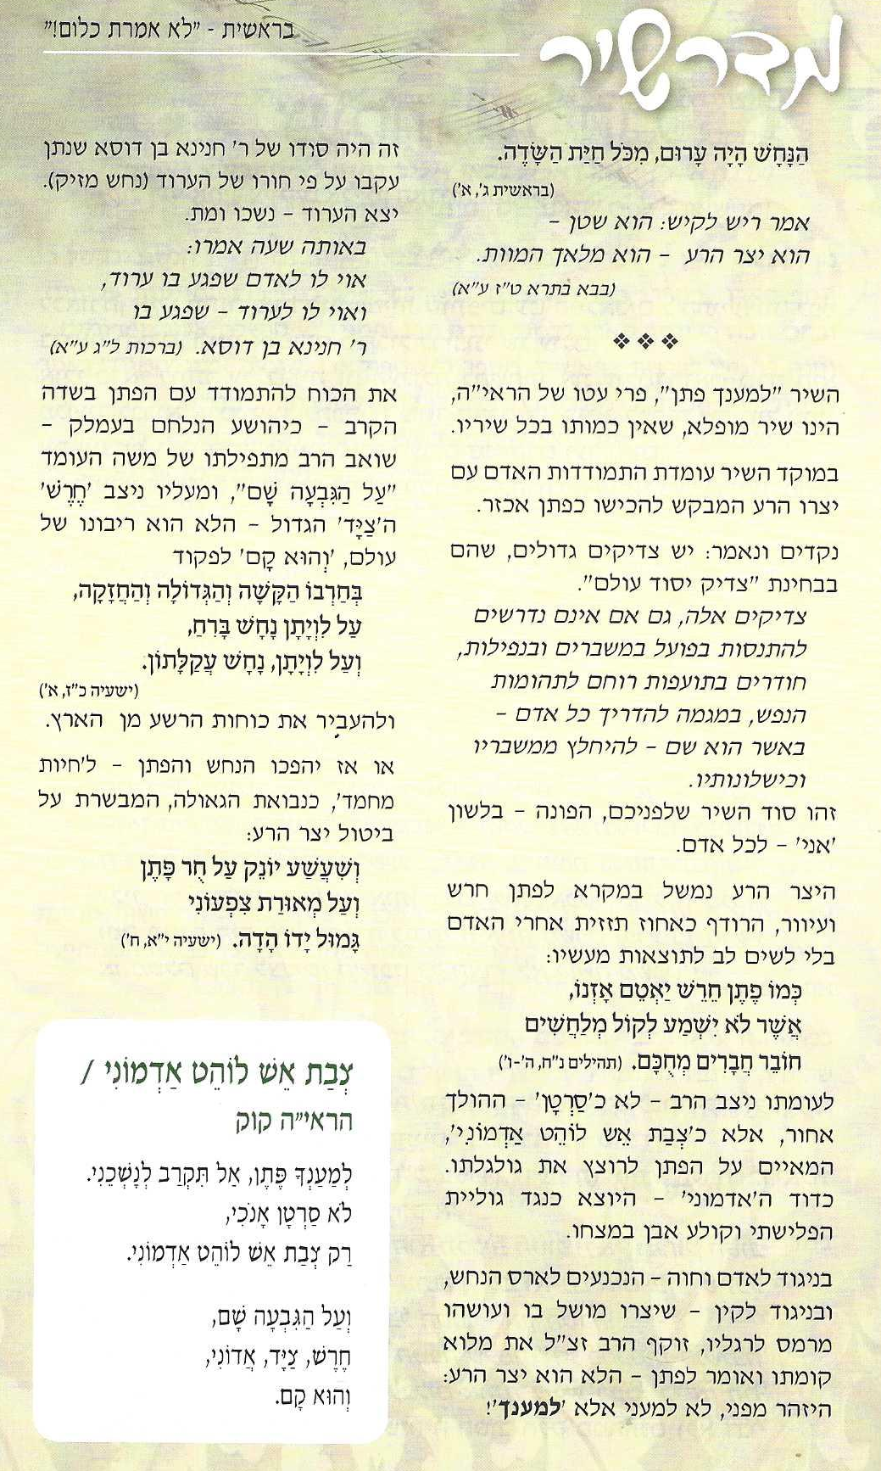
ציטוטים מדברי הרב קוק בספרו 'מעט מן האור'
על פרשת השבוע (מדגם)
מעט מן האור, פרשת בראשית, עמ' 43

Slide 8

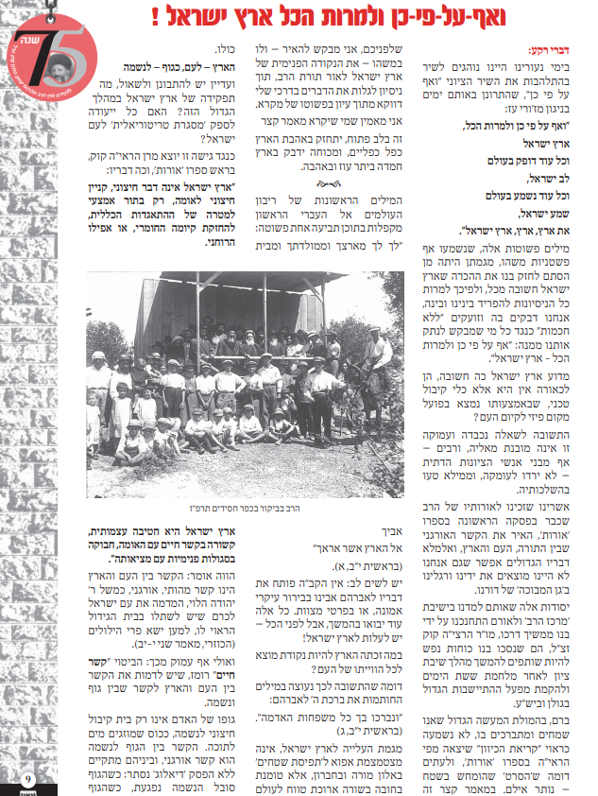
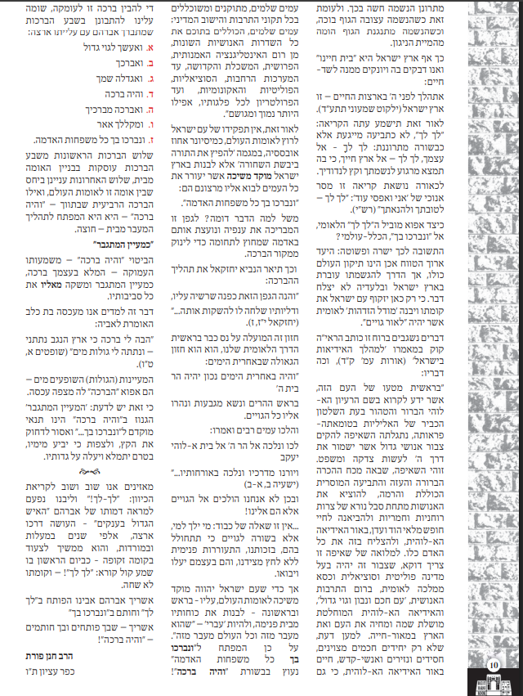
מגד ירחים 131,
אלול תש"ע,
בית הרב קוק
[מעט מן האור, פרשת
לך לך (מקוצר)]

Slide 9
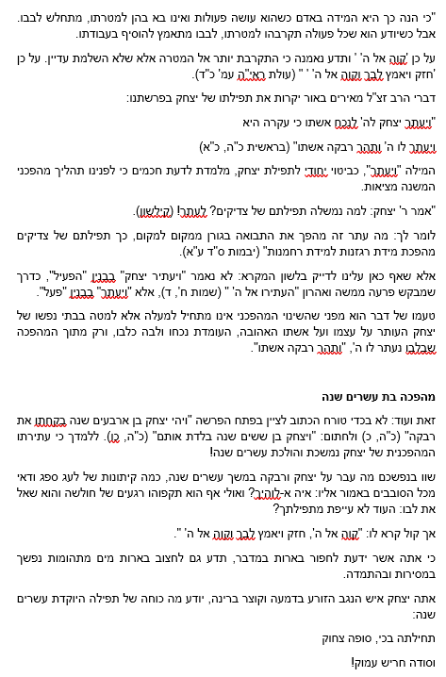
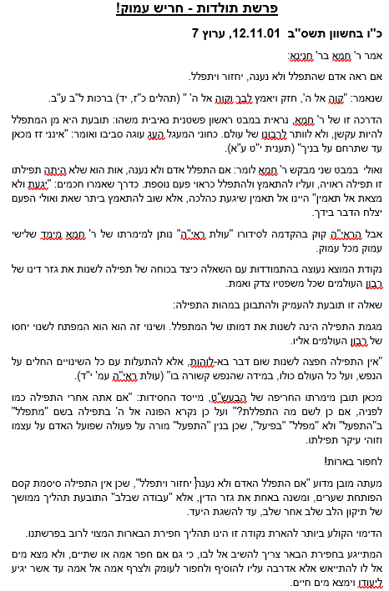

Slide 10
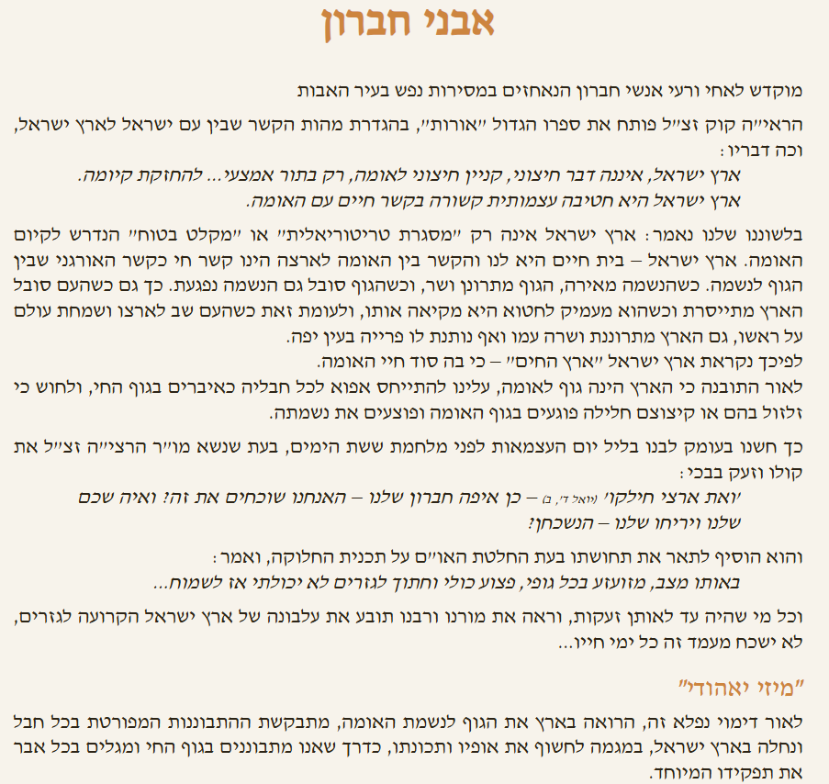

Slide 11
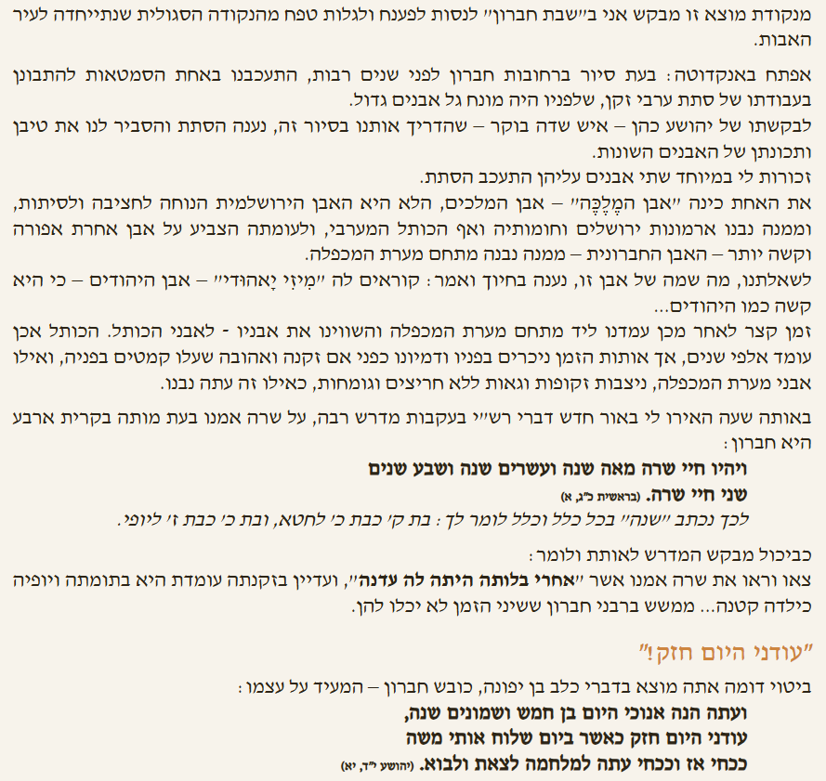

Slide 12
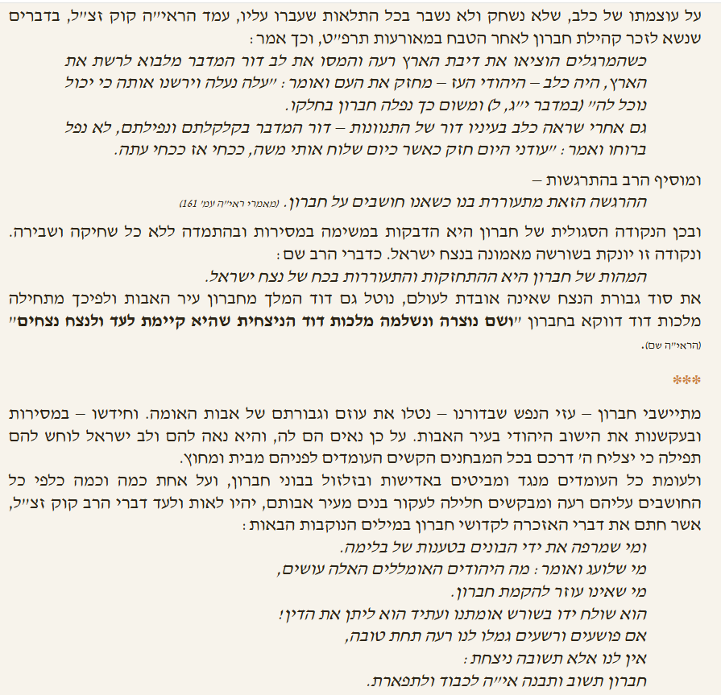
אתר תנועת 'אורות'
מעט מן האור, פרשת חיי שרה

Slide 13
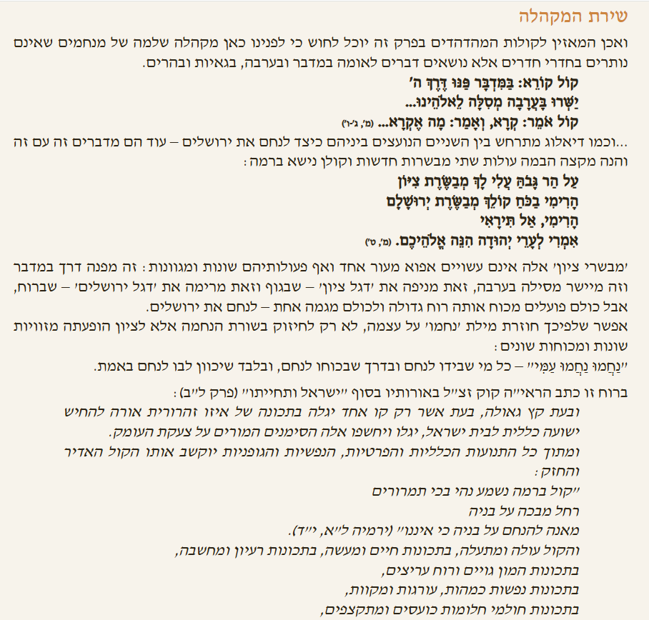

Slide 14
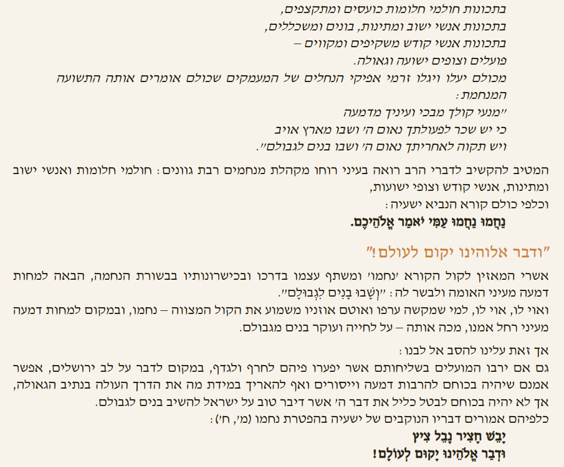
מעט מן האור, פרשת ואתחנן, 'נחמו נחמו עמי'

Slide 15
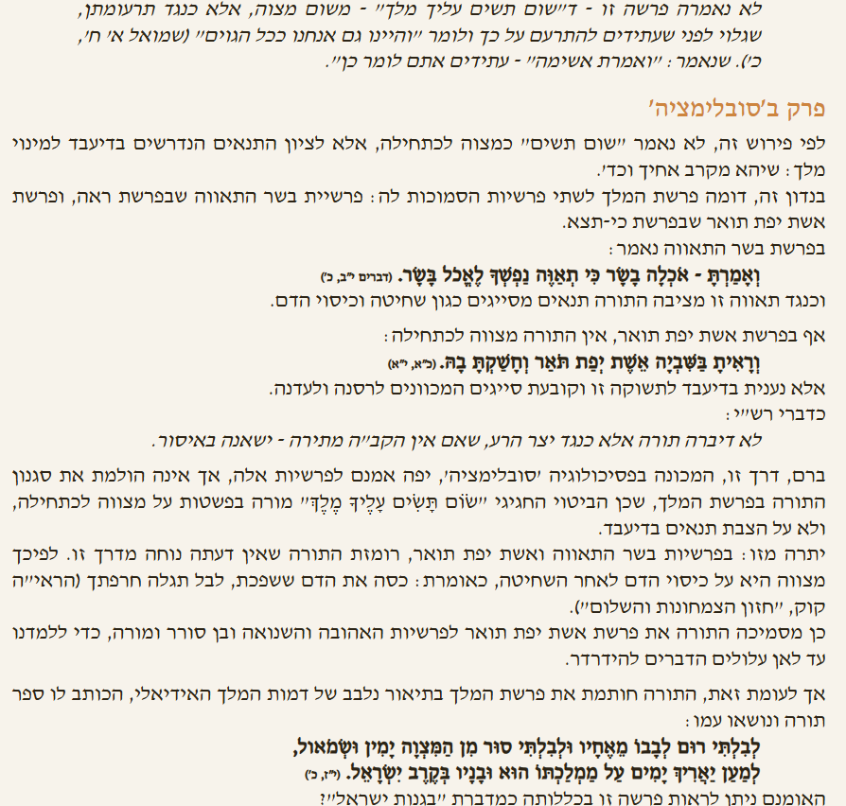
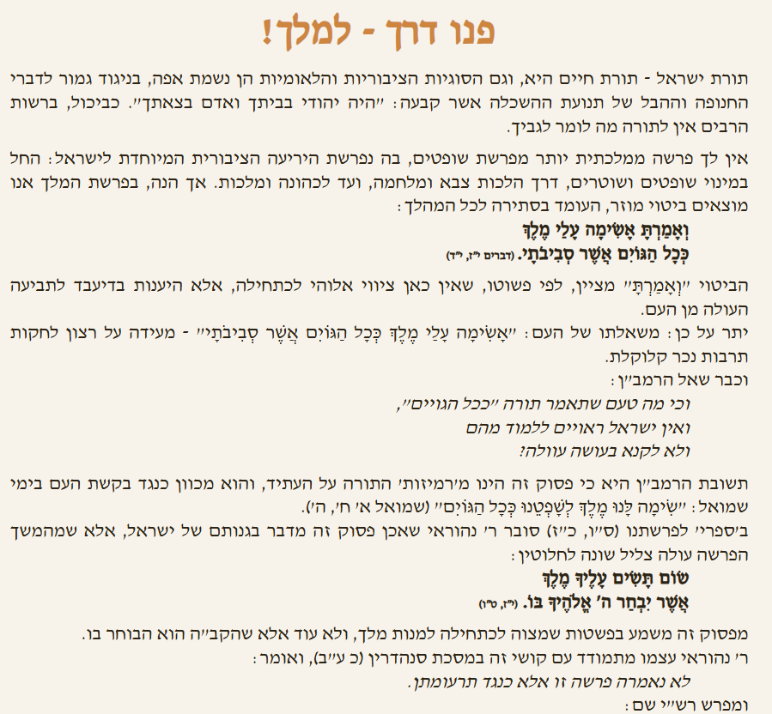

Slide 16
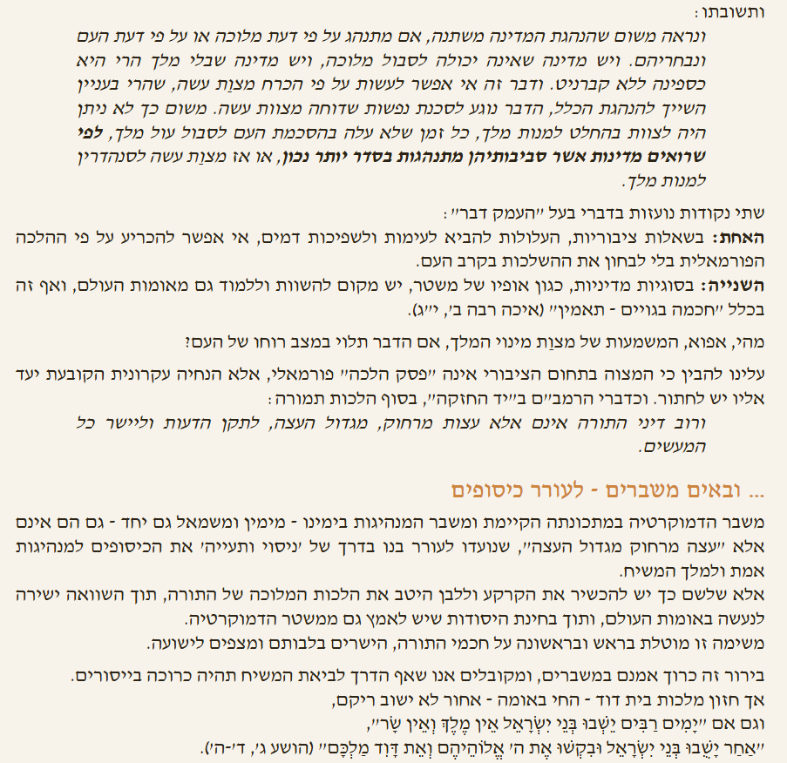
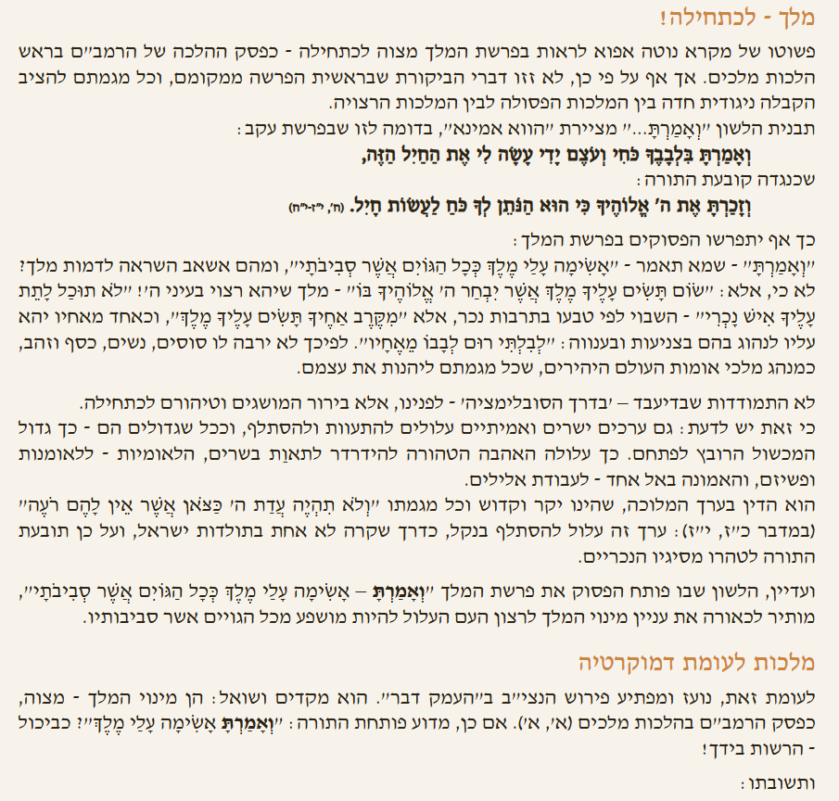

Slide 17
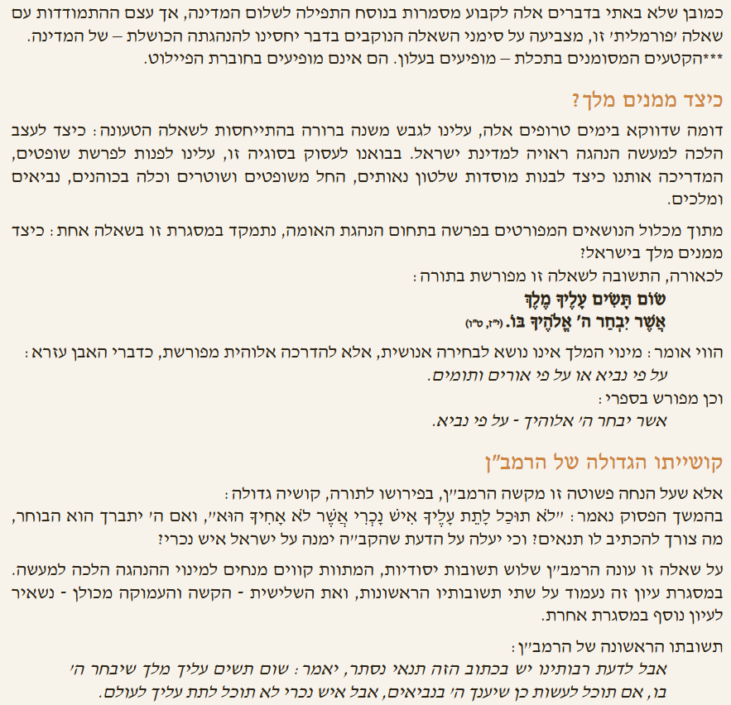
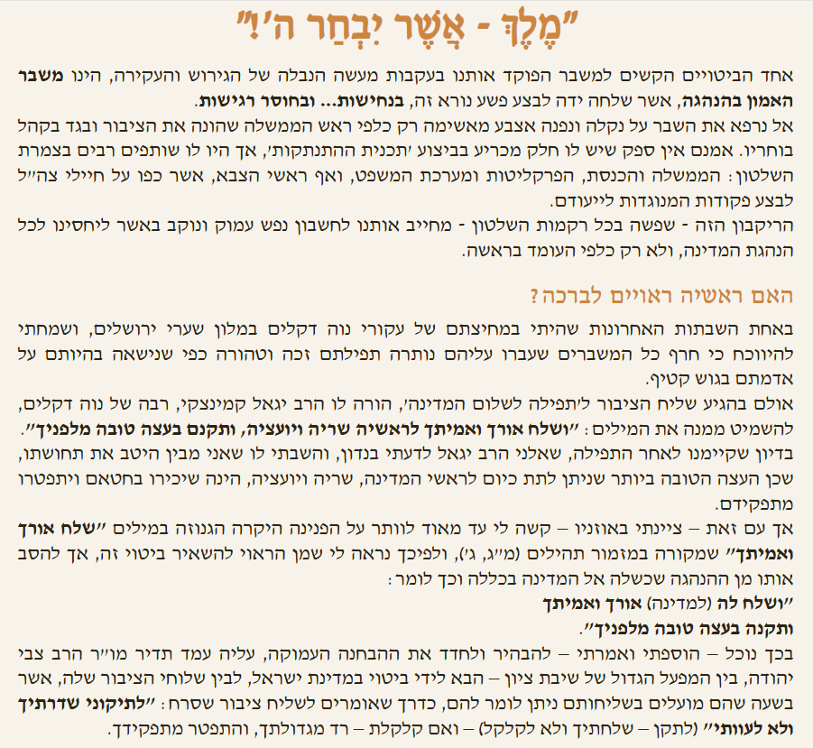

Slide 18
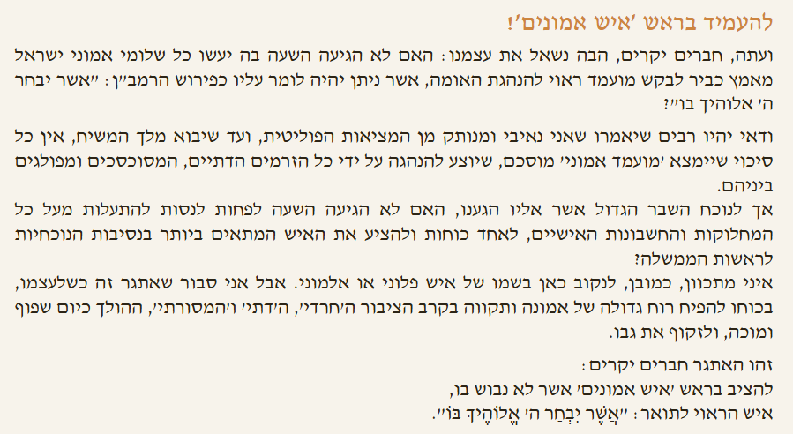
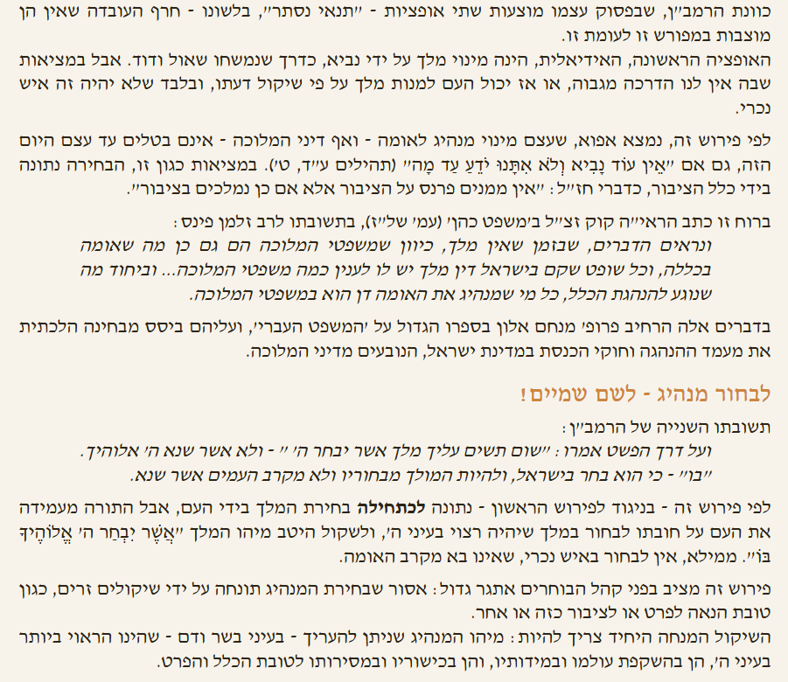
מעט מן האור, פרשת שופטים

Slide 19
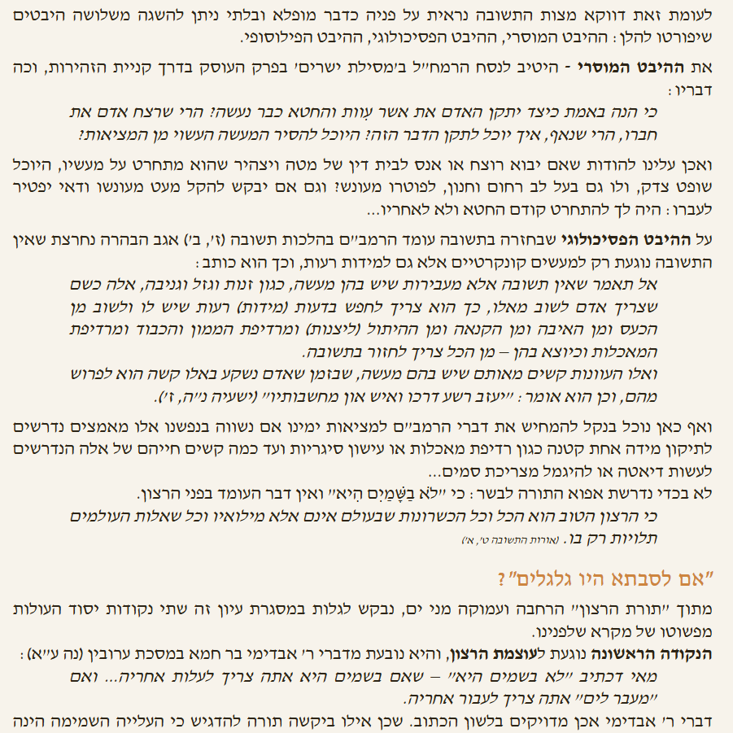
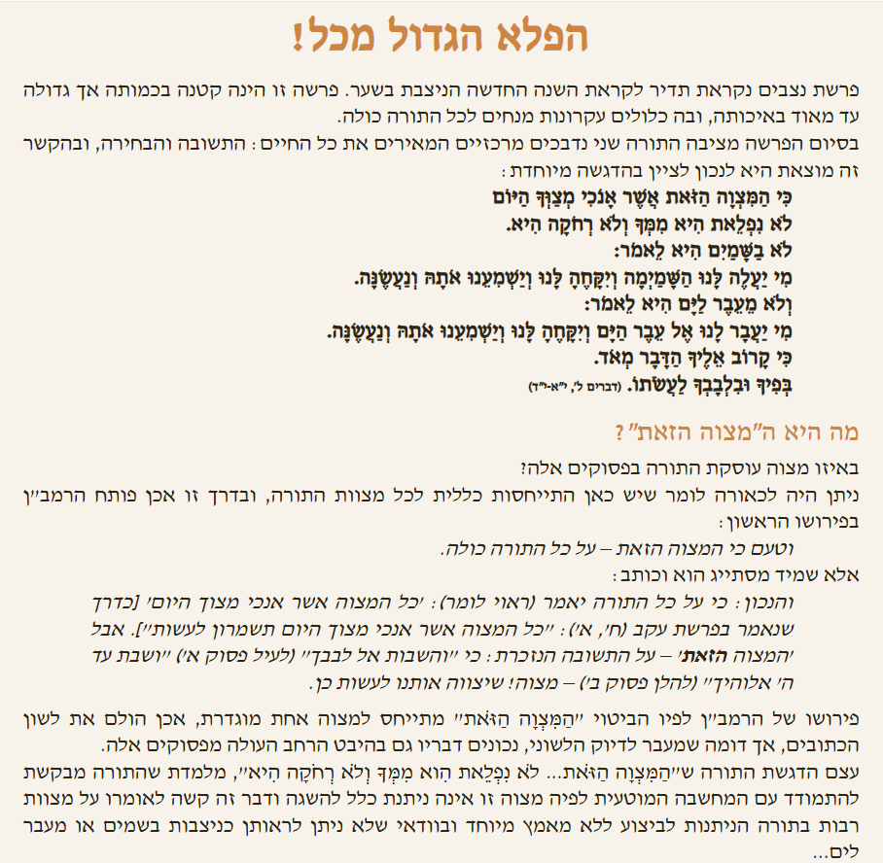
על מצוות התשובה והבחירה החופשית

Slide 20
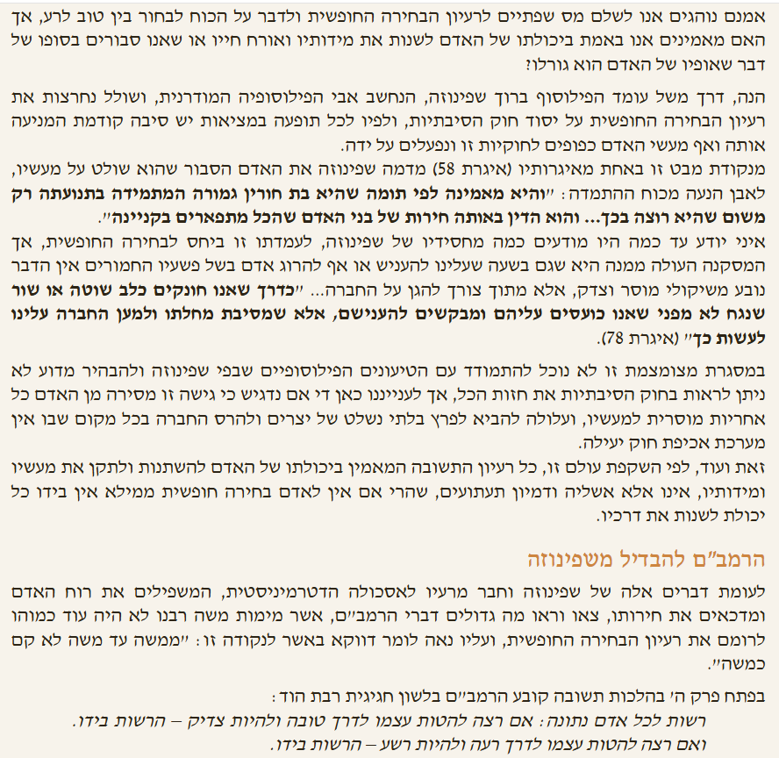
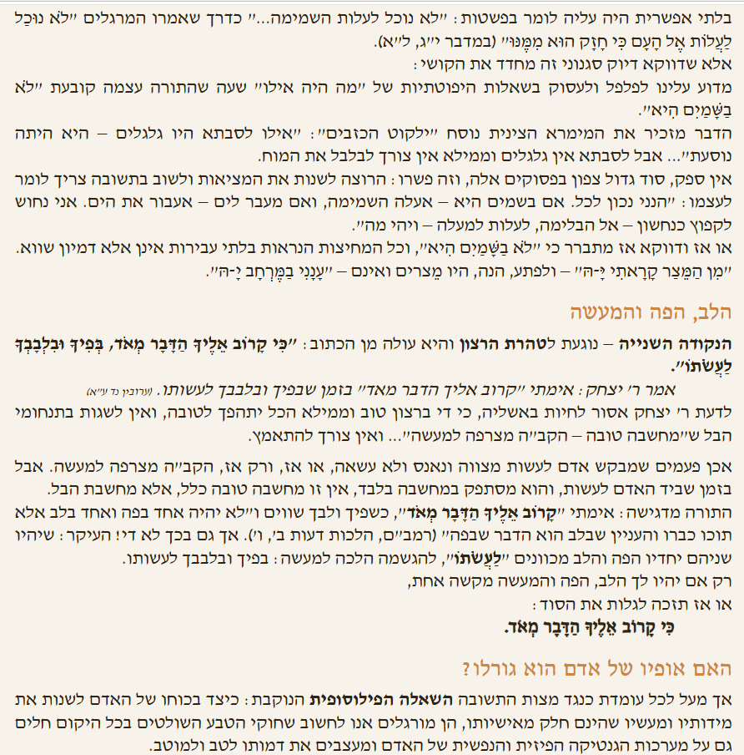

Slide 21
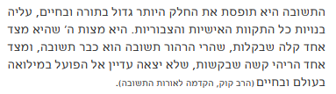
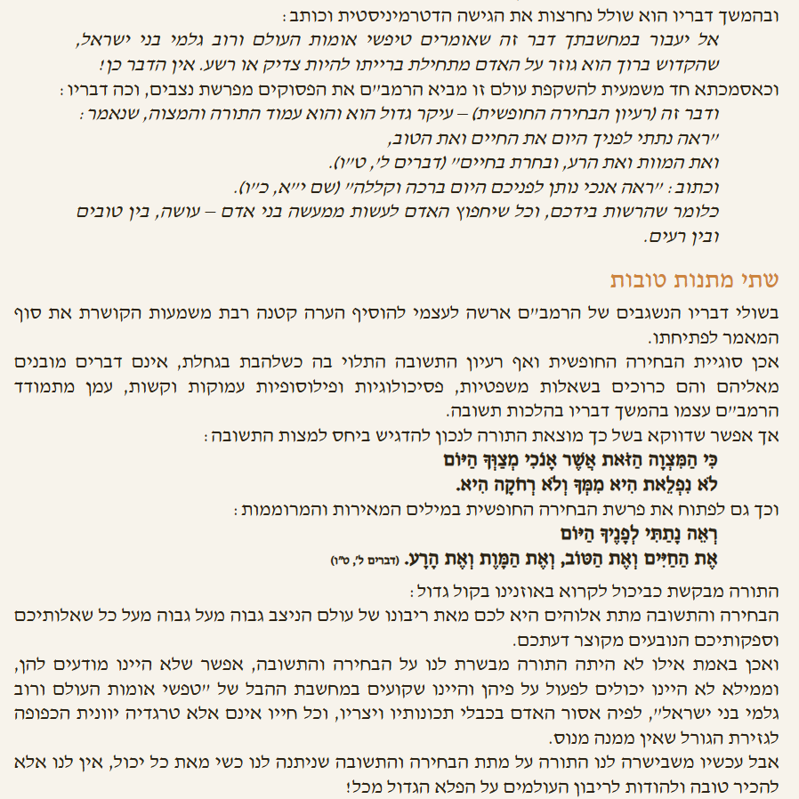
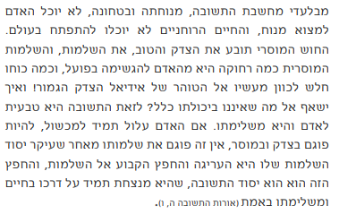
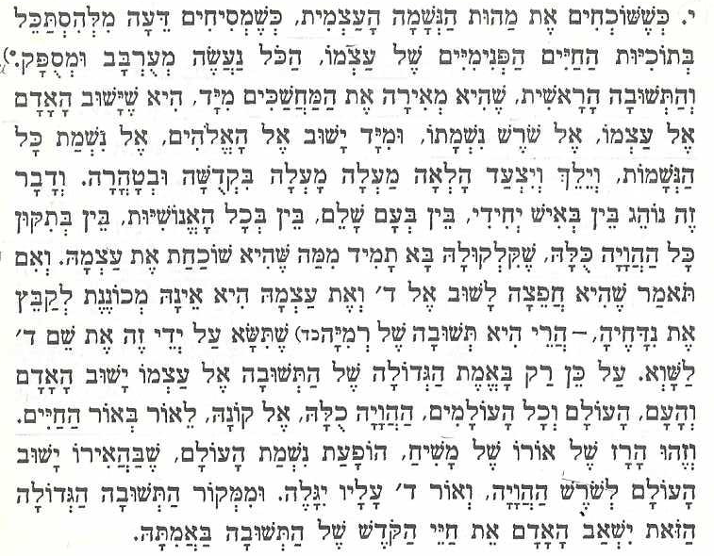
מעט מן האור, פרשת נצבים [=מועדים, חודש אלול]
אורות התשובה, טו י

Slide 22
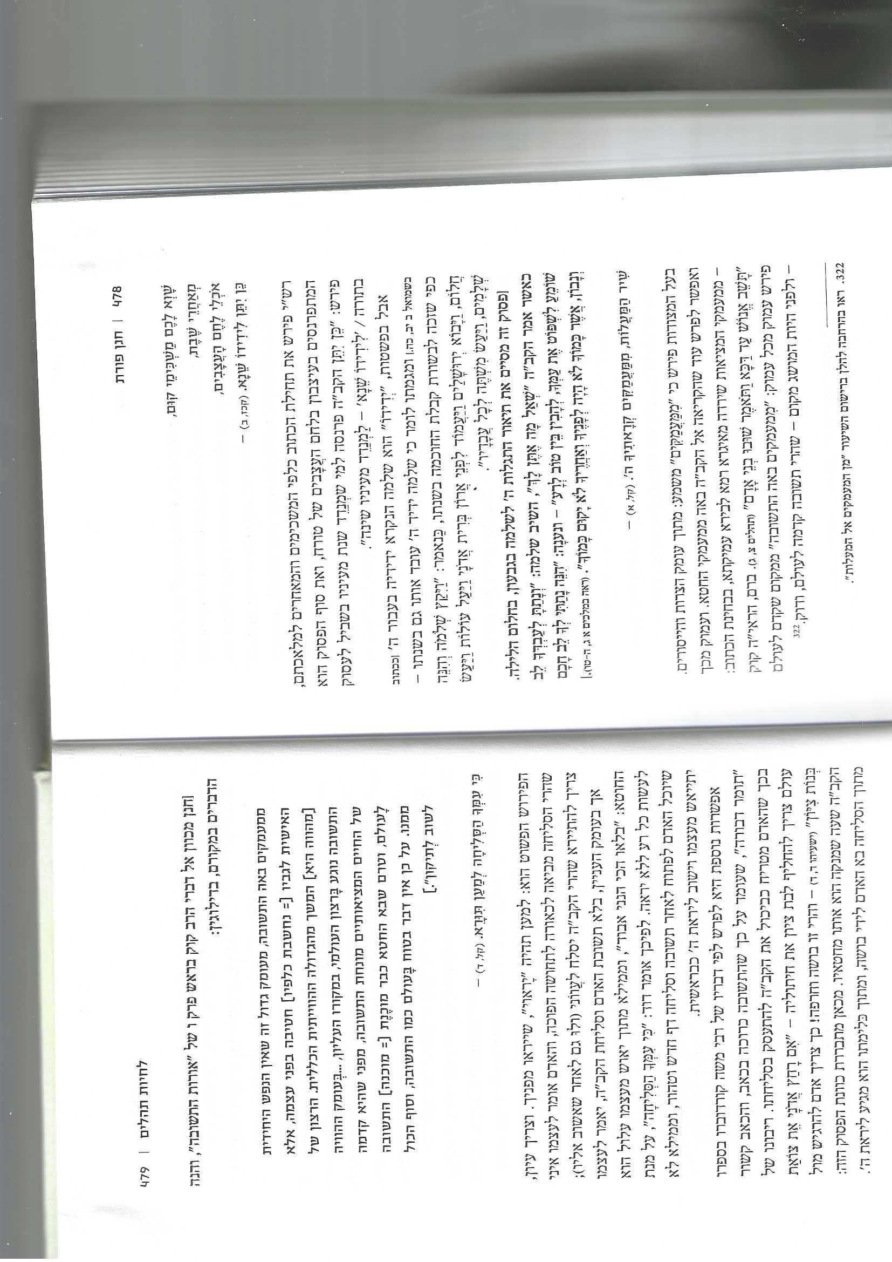
תהלים פרק קל
נהוג לומר אותו לאחר פסוקי דזימרה בעשרת ימי תשובה

Slide 23
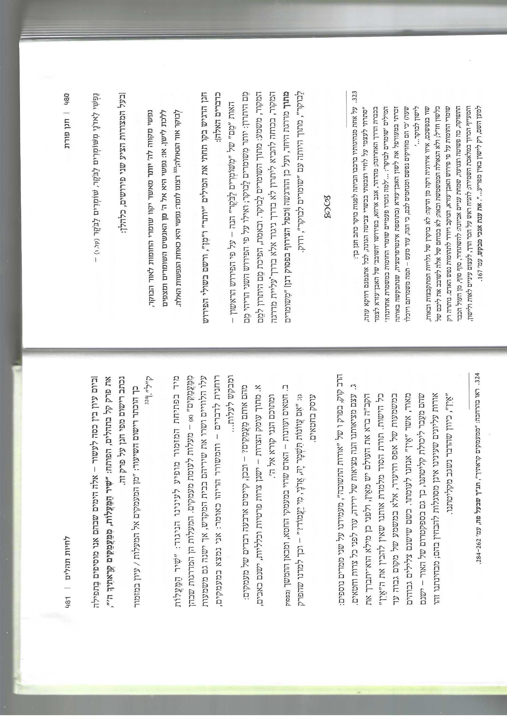

Slide 24
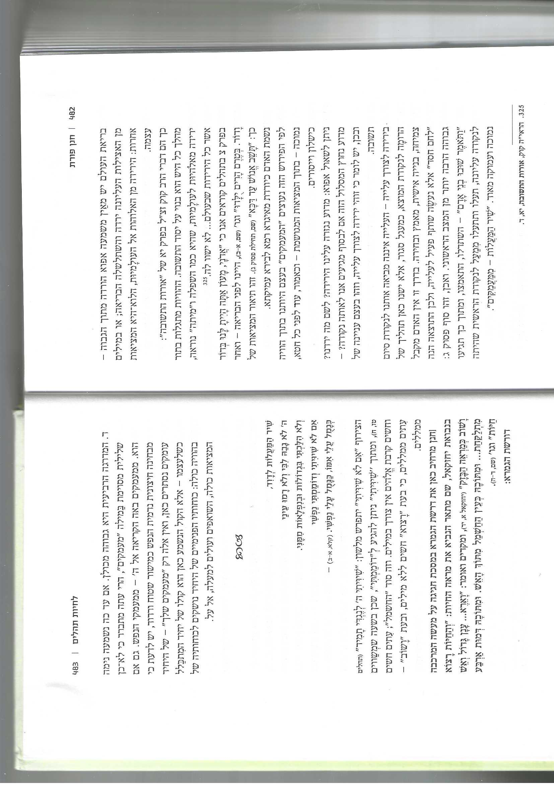
יחיעם פורת (עורך), לחיות תהילים, ידיעות אחרונות, עמ' 478-483

Slide 25
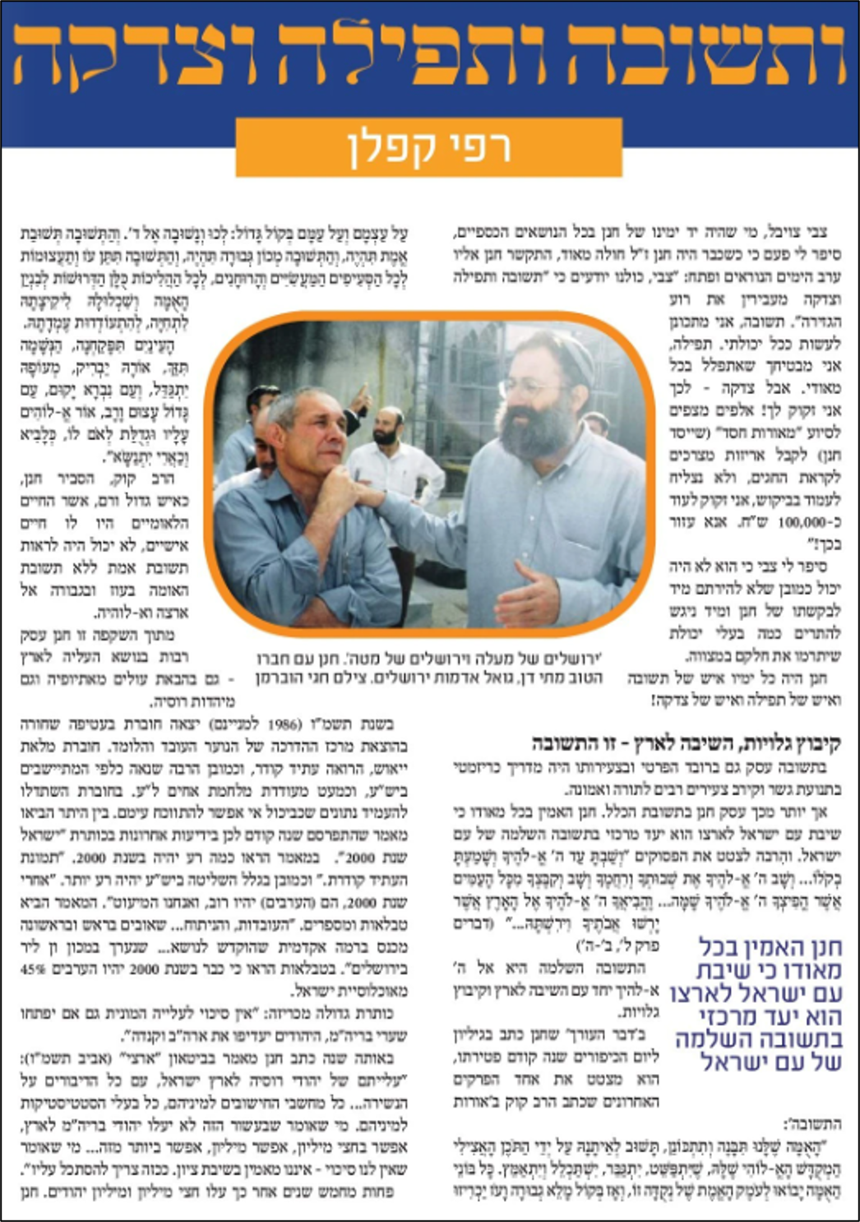
התשובה הלאומית האמיתית – שיבה לארץ ישראל
רפי קפלן, מעט מן האור, שבת שובה תש"פ

Slide 26
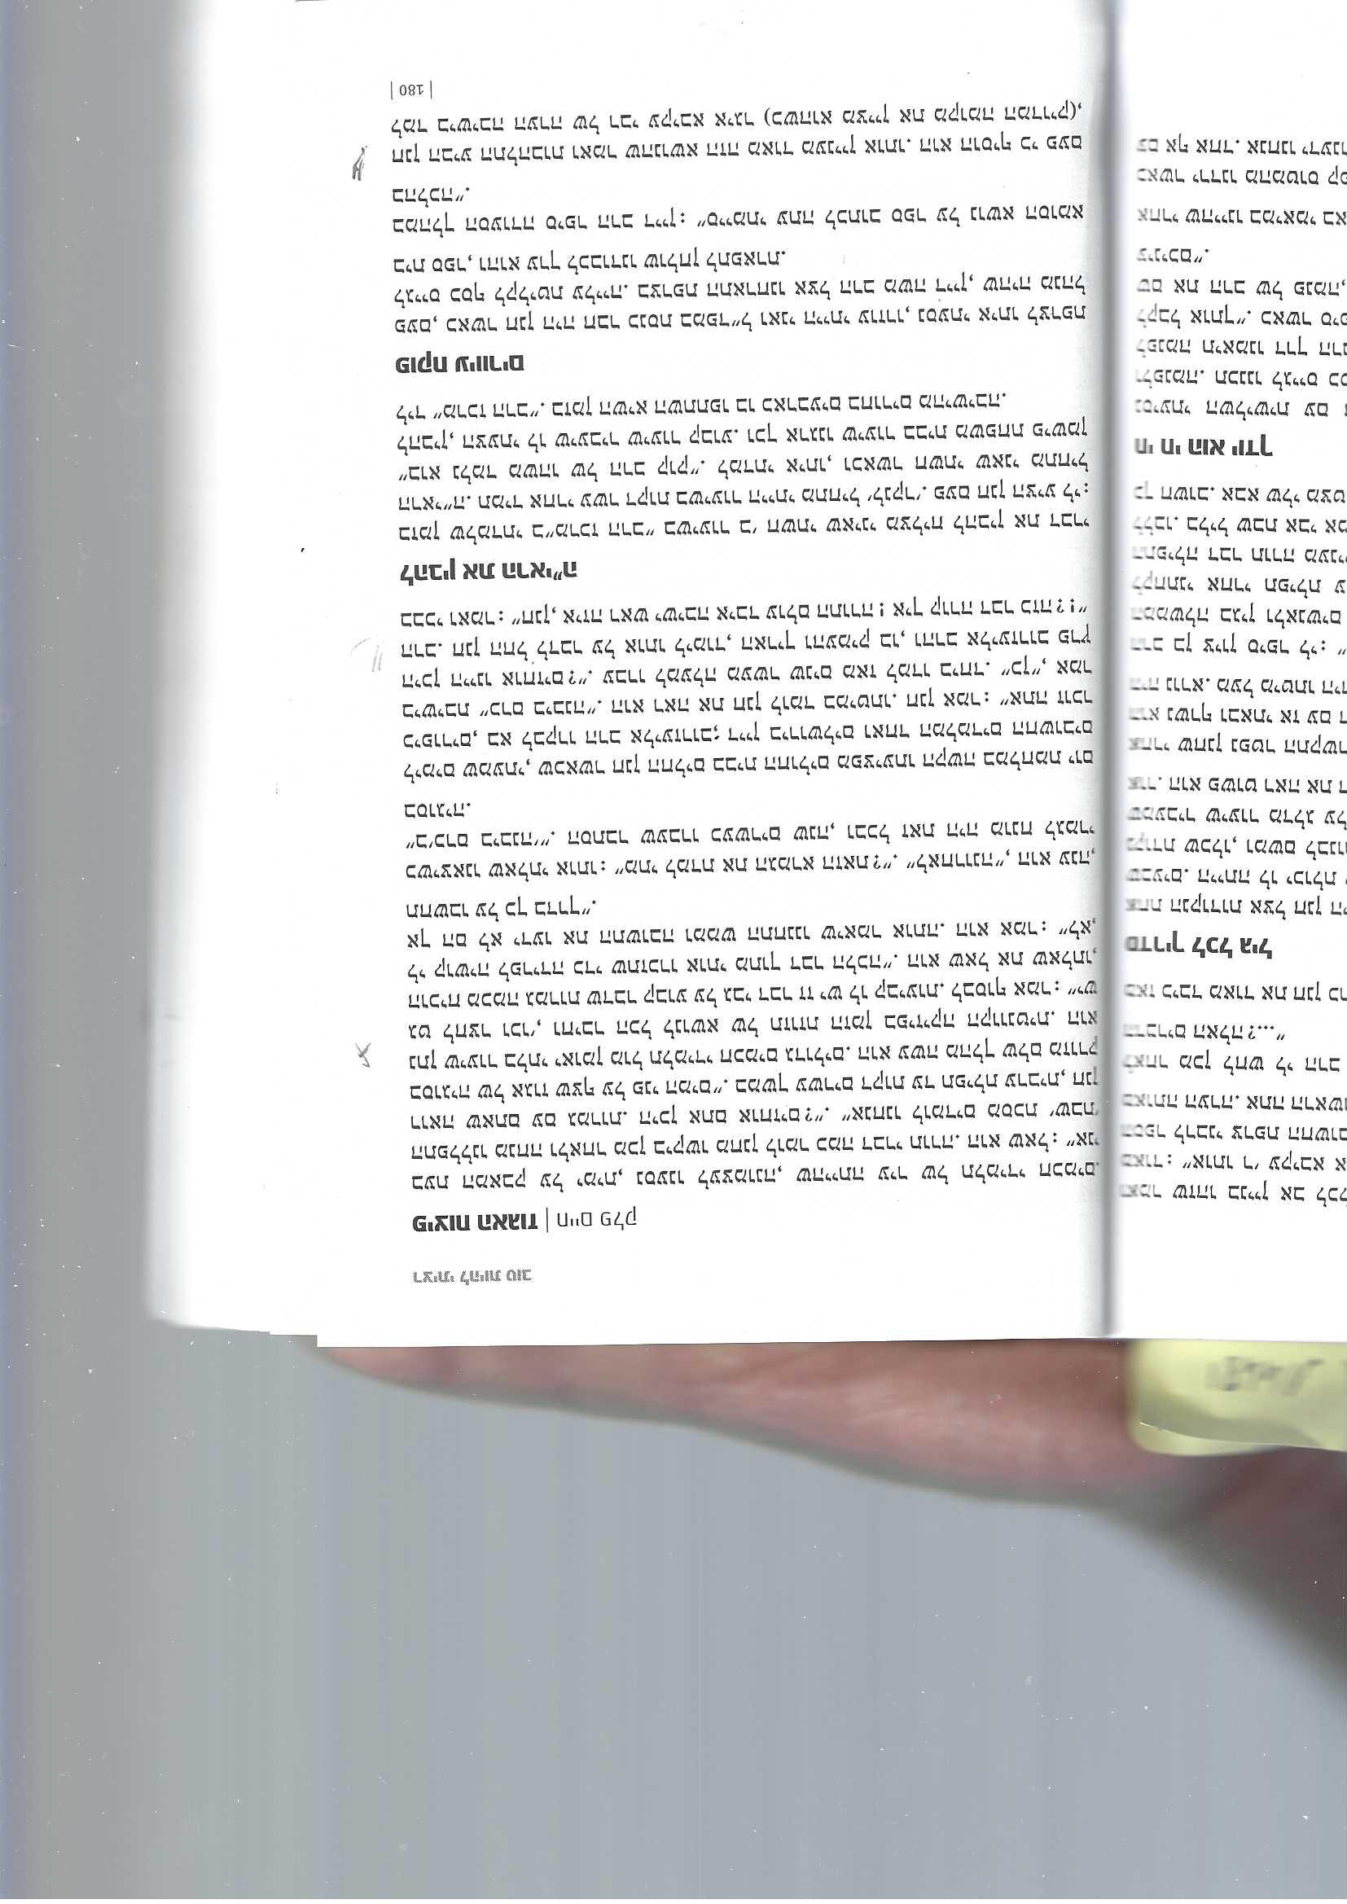
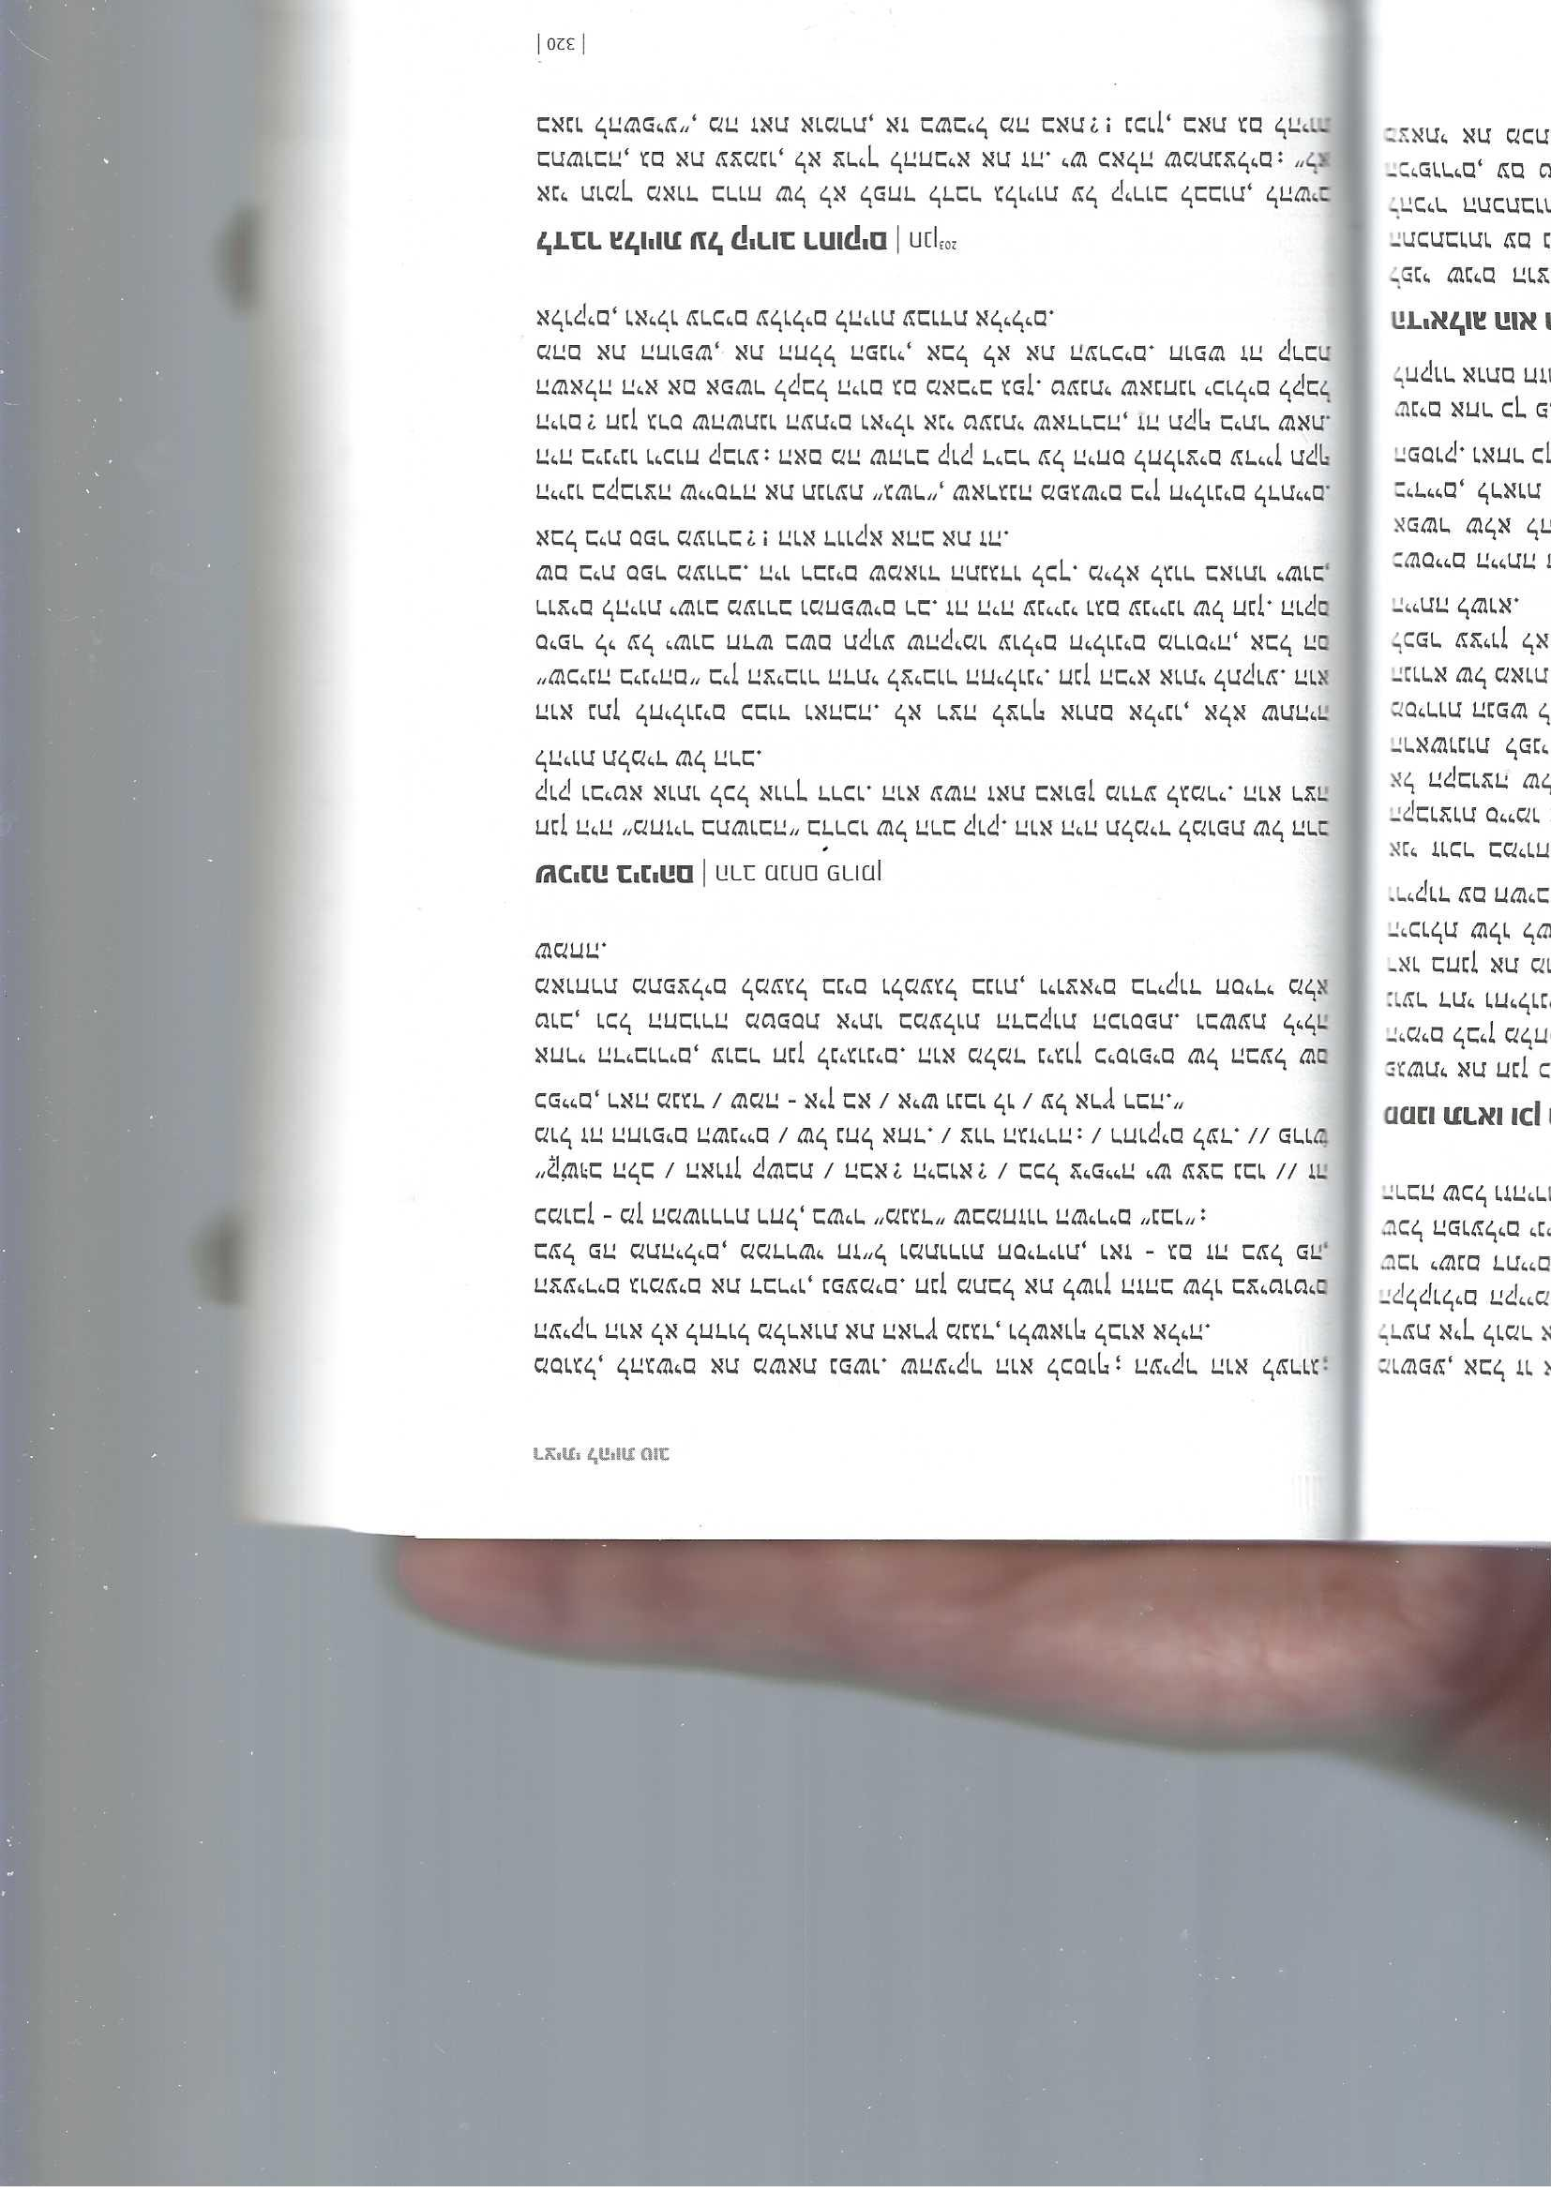
עודד מזרחי, רציתי להיות טוב: לקט סיפורים על חנן פורת, ראש יהודי, עמ' 179-180

Slide 27
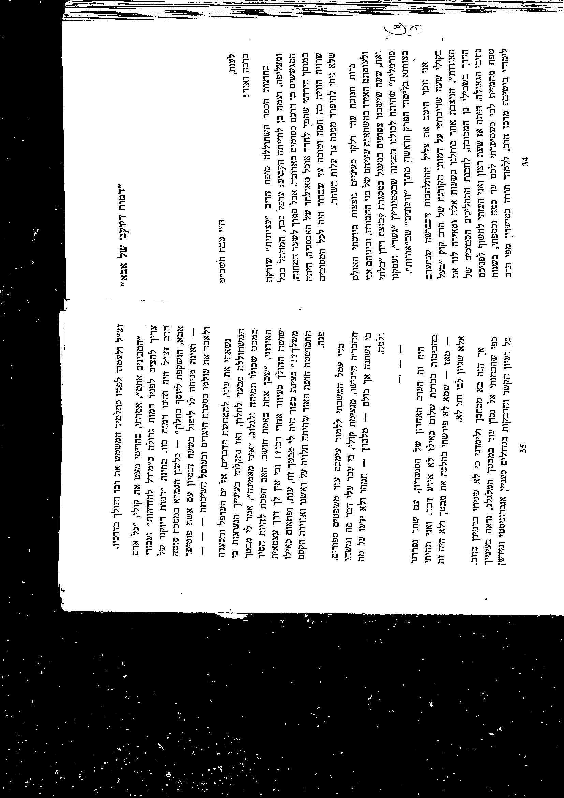
'דמות דיוקנו של אבא'
את ענת אנכי מבקש, ספרית בית-אל תשמ"ח, עמ' 34-35

Slide 28
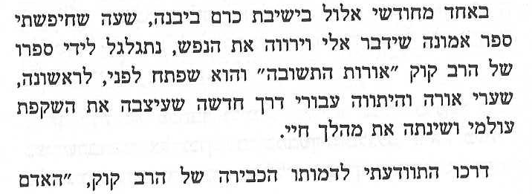
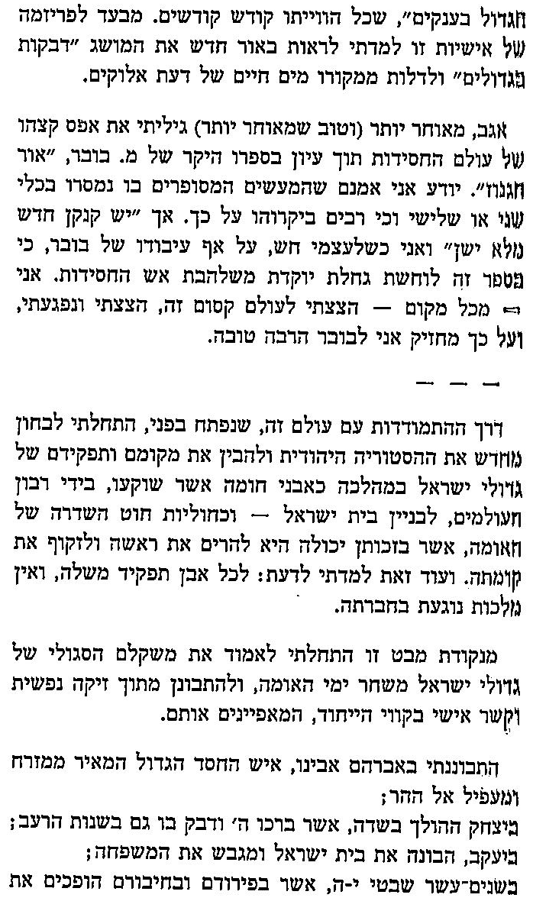
דמותו ומשנתו של הרב קוק בכל העשייה הגדולה

Slide 29
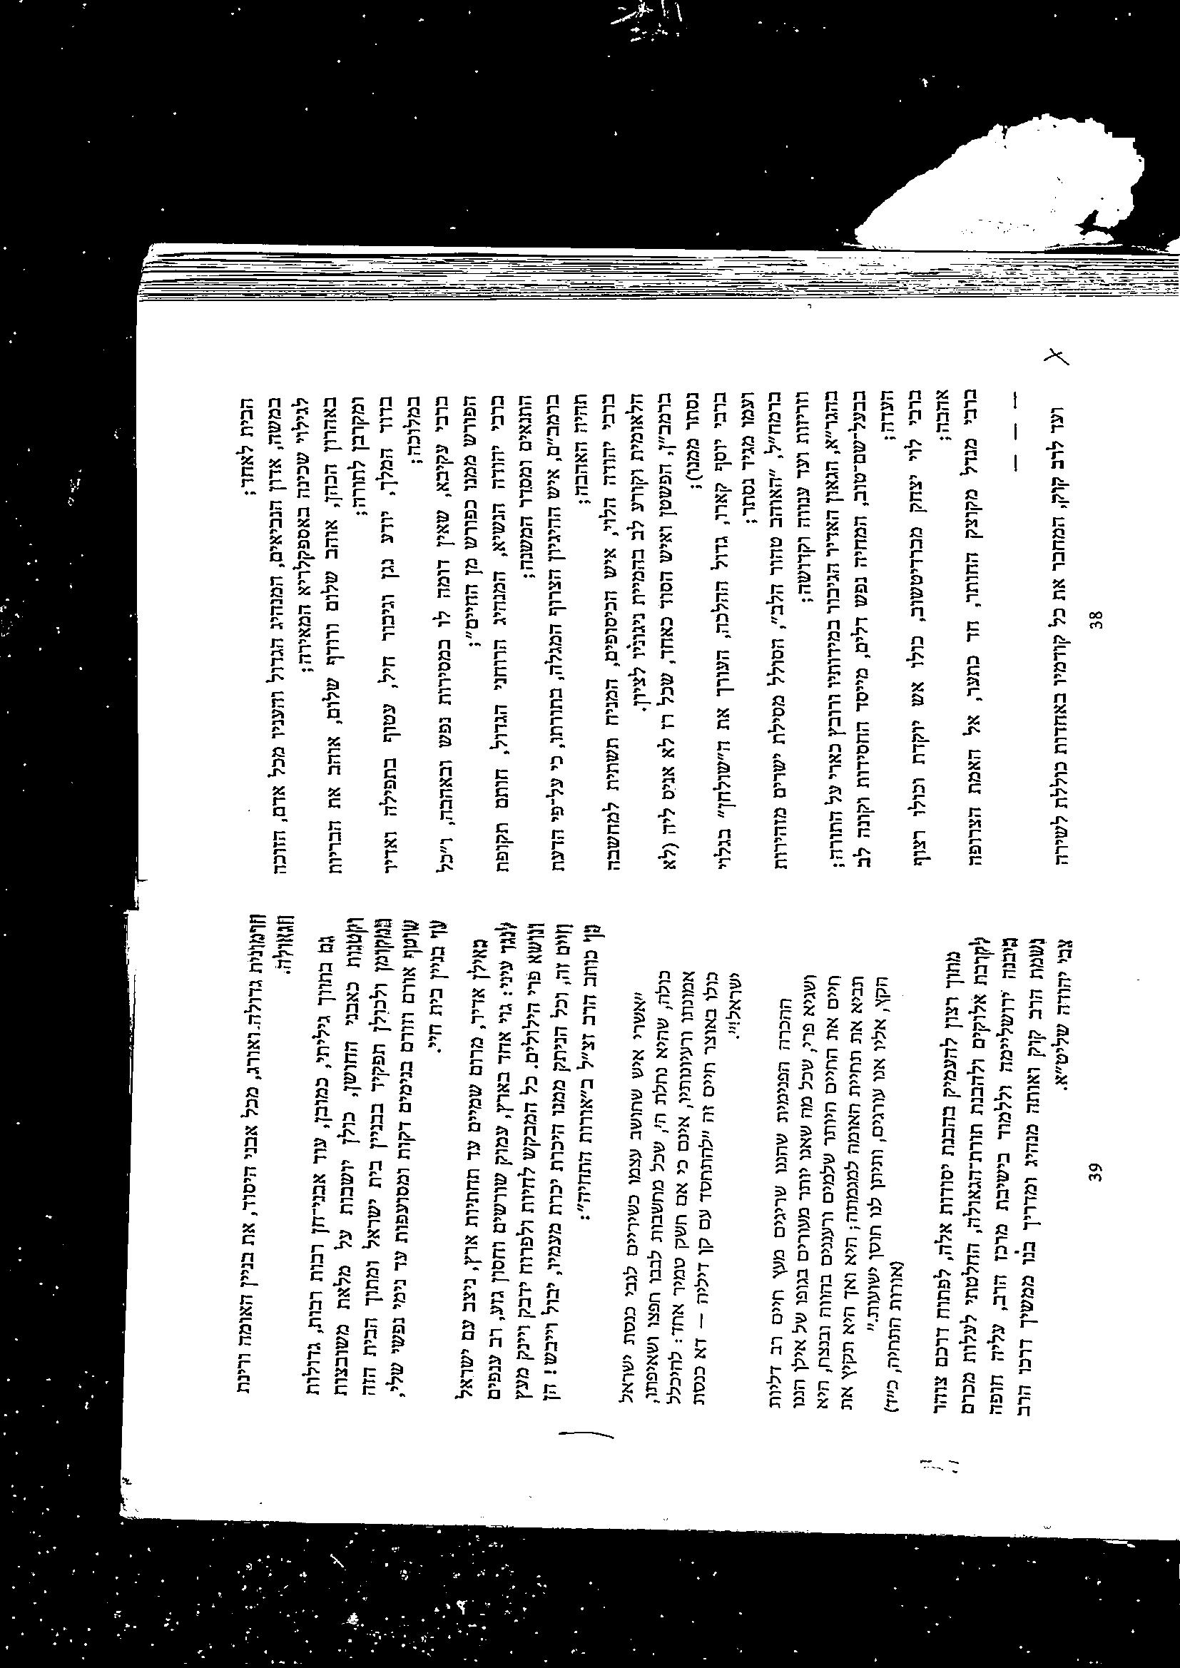

Slide 30
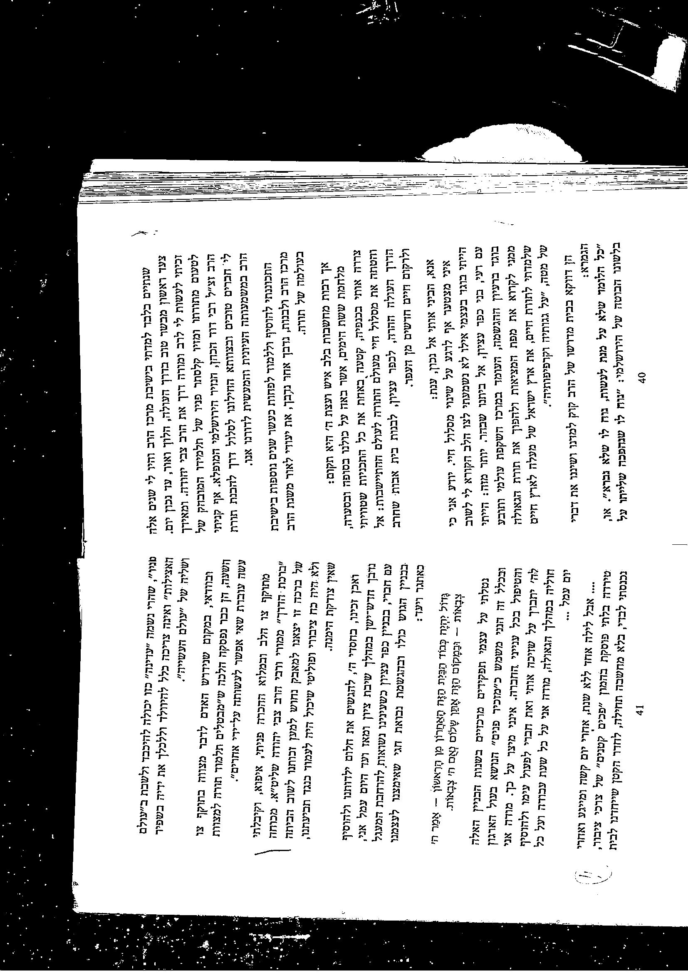

Slide 31
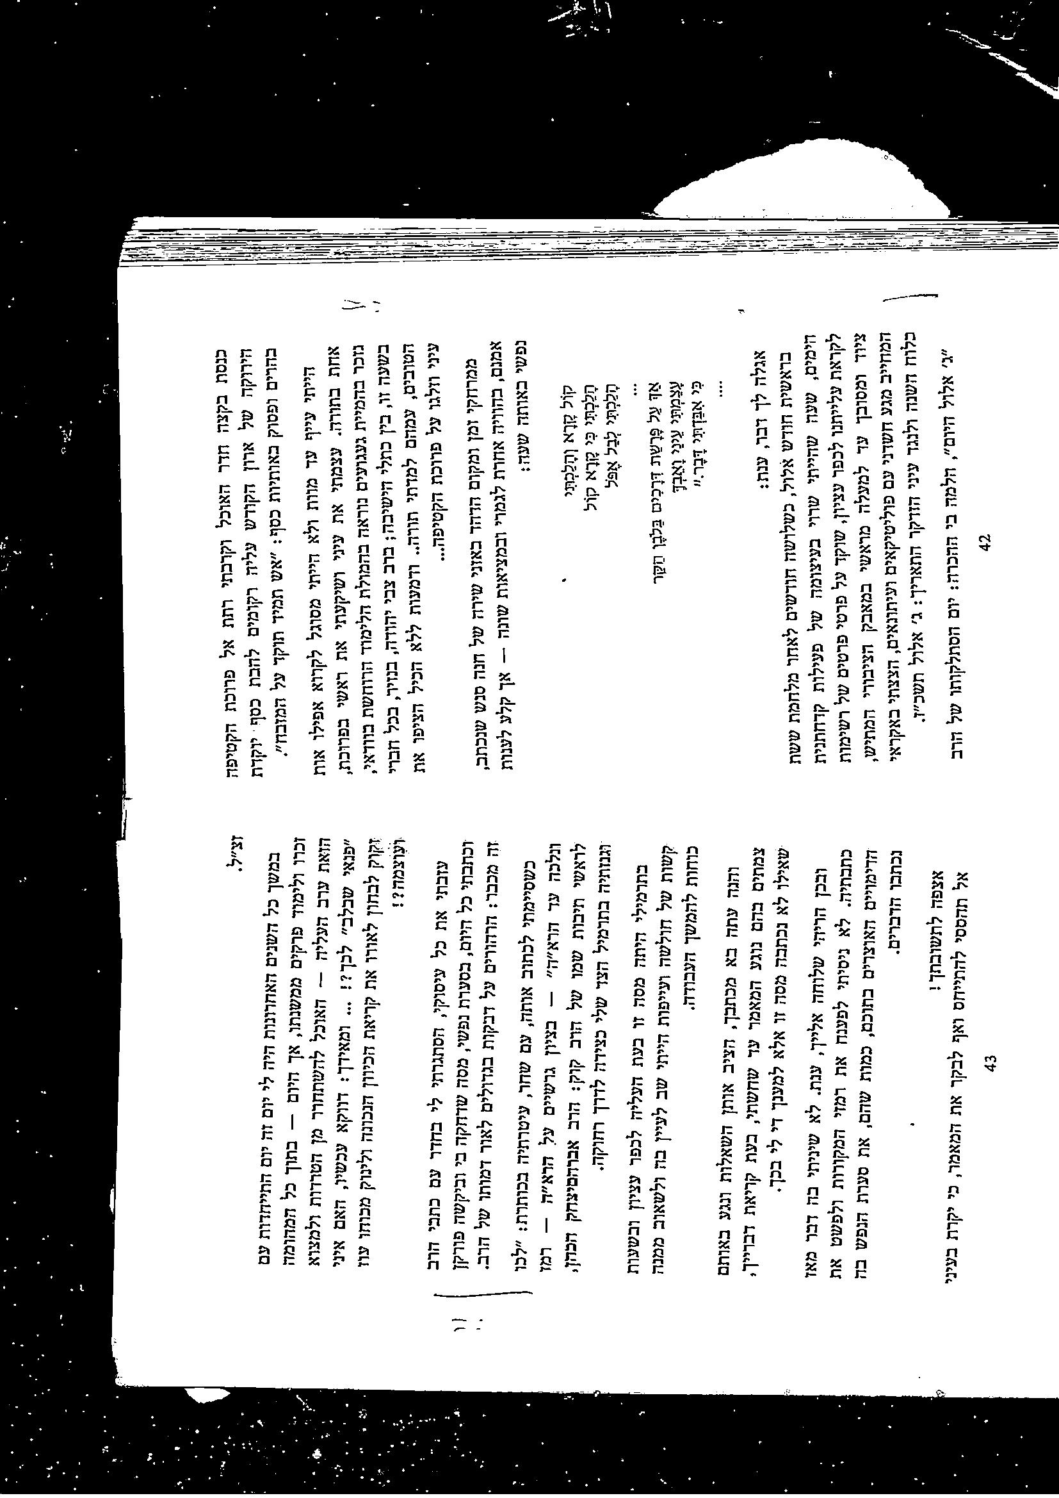
את ענת אנכי מבקש, תשמ"ח, עמ' 36-43
מסה זו מופיעה להלן

Slide 32
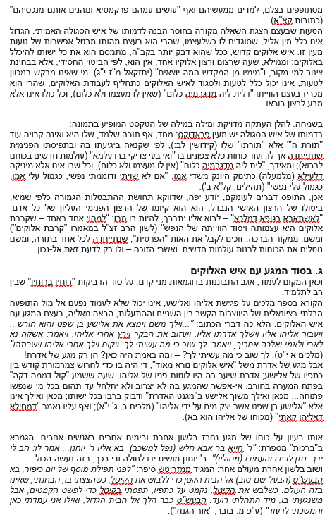
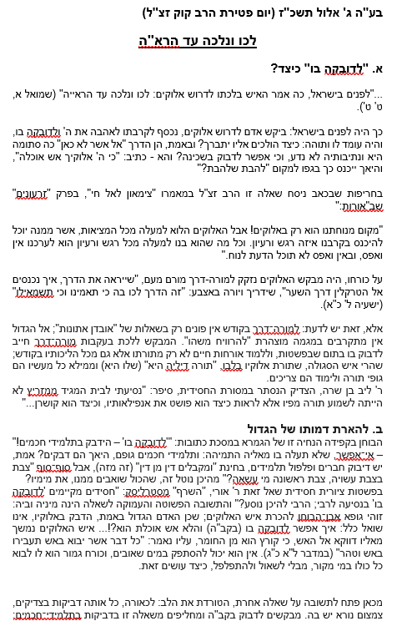
'לכו ונלכה עד הרא"ה'

Slide 33
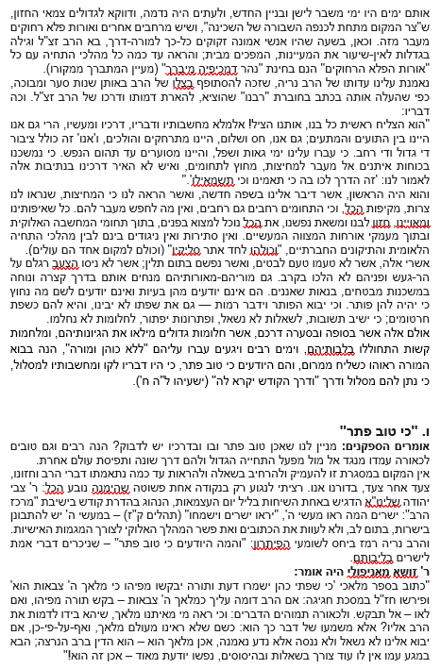


Slide 34


את ענת אנכי מבקש, תשמ"ח, עמ' 38-51
תמלול: רפי קפלן

Slide 35

'על כפיה דתית בנצרת עלית'

Slide 36


Slide 37


Slide 38


Slide 39


Slide 40


Slide 41


Slide 42

את ענת אנכי מבקש, תשמ"ח, עמ' 156-170

Slide 43
'סובלנות וקנאות בברור חיל'

Slide 44


Slide 45


Slide 46


Slide 47

את ענת אנכי מבקש, תשמ"ח, עמ' 170-178

Slide 48

הרב קוק – מנהיג שהורה את הדרך לציבור שלם
מתוך ריאיון: זרעים, תפה (אדרים תשמ"א), עמ' ה

Slide 49


"לאורו נלך"
בהצלחה!
"בנה ביתך כבתחילה וכונן מקדשך על מכונו, והראנו בבנינו ושמחנו בתקונו".
Notes:
49
49
49
הילד

